Slide 1
به نام خدا
علوم تجربی ششم دبستان
مبحث:سرگذشت دفترمن
گردآورنده:مبینا فتحی

Slide 2
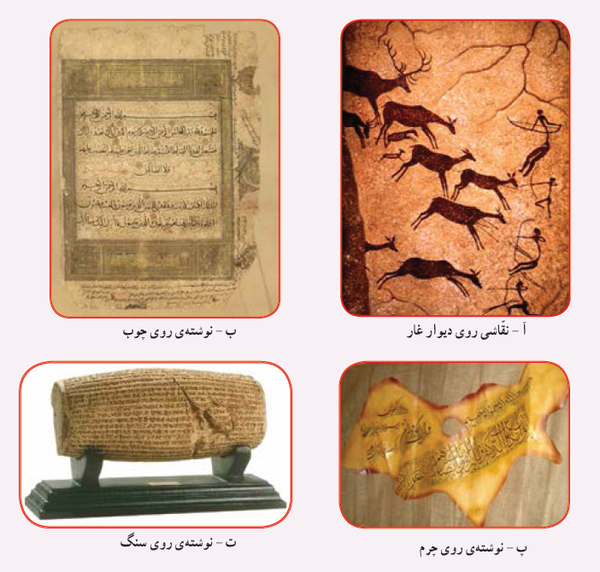
در گذشته نیاکان ما اطلاعات را به روش های زیر ثبت و نگهداری می کردند:
نقاشی روی دیوار
نوشته روی چوب
نوشته روی چرم
نوشته روی سنگ

Slide 3
مزایای ثبت و ذخیره ی اطلاعات به شیوه ی گذشتگان:
مواد طبیعی هستند و به راحتی یافت می شوند و در دسترس اند .

Slide 4
معایب ثبت اطلاعات به شیوه ی گذشتگان :
نگهداری و حمل آنها سخت و استفاده از آنها مشکل است .
کم بودن فضا برای ثبت کردن اطلاعات زیاد
پوسیدن یا سوختن چوب ها و خرد شدن سنگ ها

Slide 5
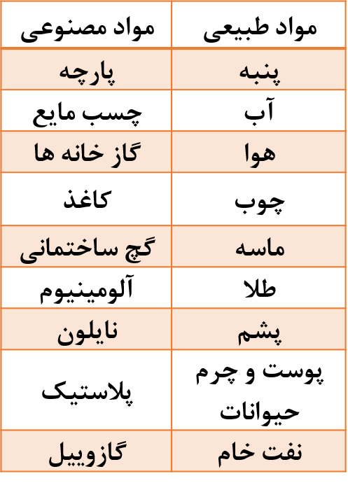
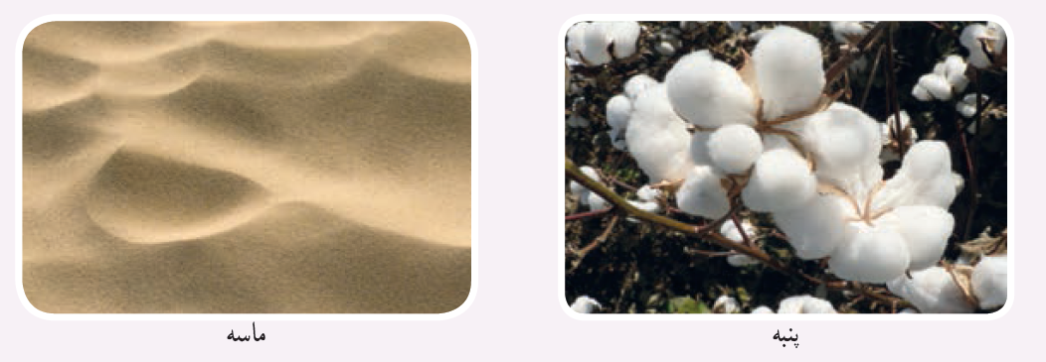
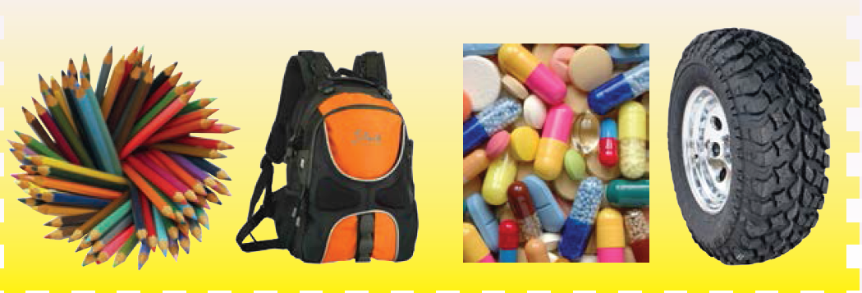
طبقه بندی مواد
مواد طبیعی : موادی هستند که در طبیعت یافت می شوند و تقریباً به همان شکل مورد استفاده قرار می گیرند.
مواد مصنوعی : موادی هستند که انسان آن ها را از مادّه ی موجود در طبیعت می سازد. این مواد به شکلی که الان وجود دارند، در طبیعت یافت نمی شوند.

Slide 6
فکرکنید
کدام یک از مواد زیر طبیعی نیست؟
1)آب
2) شیشه
3) نفت خام
4)پنبه

Slide 7
کاغذ
مادّه ی اصلی و خام مورد نیاز برای ساخت کاغذ، چوب است.
از میان اجزای تشکیل دهنده ی درخت، فقط ساقه و تنه ی محکم و شاخه های چوبی درختان تنومند برای تهیه ی کاغذ مناسب است.
کاغذ را می توان از نیشکر و پنبه نیز تهیه نمود.

Slide 8
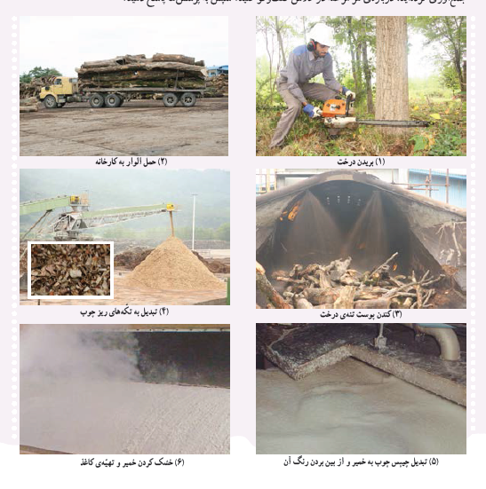
مراحل تبدیل درخت به کاغذ
در شکل مراحل تبدیل درخت تا کاغذ نشان داده شده :

Slide 9
تغییرات مواد
مواد مختلف یعنی عنصرها، ترکیب ها و مخلوط ها همیشه به یک صورت باقی نمی مانند و ممکن است تغییر کنند.
تغییر فیزیکی: در بعضی تغییرات، جنس مادّه عوض نمی شود؛ یعنی، مادّه به مادّه ی دیگری تبدیل نمی شود. به این گونه تغییرات، تعییر فیزیکی می گویند. مانند : خرد کردن و قطع کردن
تغییر شیمیایی: در گروهی دیگر از تغییرات، خواص مادّه به کلّی تغییر می کند و مادّه یا موادّ جدید، به وجود می آید؛ یعنی یک مادّه به مادّه ی دیگری تبدیل می شود. مانند : کپک زدن مواد و زرد شدن برگ درختان

Slide 10
تغییرات فیزیکی که در تهیه ی کاغذ رخ می دهد :
_قطع کردن درخت
_بریدن شاخ و برگ آن
_کندن پوست درخت
_خرد کردن تنه ی درختان
_ساییدن خرده های چوب
_نرم کردن خرده های چوب در آب
_تبدیل خمیر به ورقه های نازک تر

Slide 11
تغییرات شیمیایی که در تهیه ی کاغذ رخ می دهند :
تبدیل خرده های چوب به خمیر در دیگ خمیرسازی که به وسیله ی مواد شیمیایی و پختن آن صورت می گیرد.
از بین بردن رنگ زرد چوب با کمک موادّ شیمیایی

Slide 12
از بین بردن رنگ چوب
یکی از مراحل تبدیل درخت به کاغذ، از بین بردن رنگ زرد چوب است.
از آب اکسیژنه برای سفید کردن چوب و خمیر کاغذ استفاده می شود.
آب اکسیژنه خاصیت رنگبری دارد و می تواند رنگ برخی از مواد را تغییر دهد.
کلر و آب ژاول ( سفیدکننده ) نیز مانند آب اکسیژنه، رنگبر و سفید کننده است.
 هشدار ! از تماس آب اکسیژنه با پوست خود بپرهیزید.
آب اکسیژنه را در جای تاریک نگهداری کنید.
هیچ گاه آب ژاول را در فضای بسته استفاده نکنید.

Slide 13
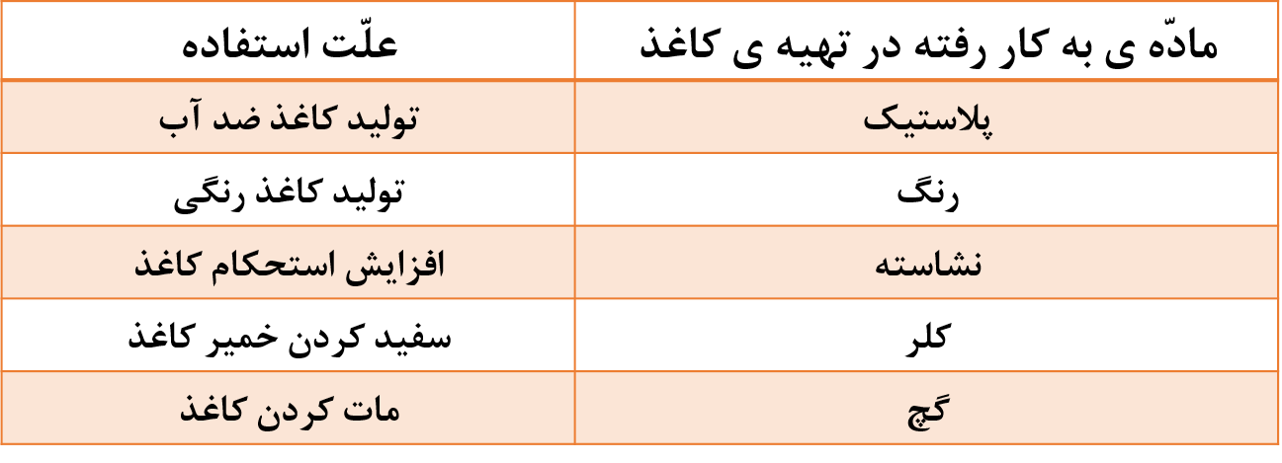
چه نوع کاغذی میخواهید؟

Slide 14
بازیافت
برای تهیه ی 200 جلد کتاب یا دفتر 500 برگی ( 100000 برگ کاغذ ) ، باید سه اصله درخت قطع شود.
یکی از راه های مناسب حفظ منایع طبیعی، بازیافت است.
به آماده سازی مواد، برای بهره برداری دوباره، بازیافت گفته می شود.
فلزات، شیشه، کاغذ و مقوا، مواد پلاستیکی و آب فاضلاب شهری و صنعتی از جمله مواد قابل بازیافت می باشند.

Slide 15
مراحل بازیافت کاغذ
1.جدا کردن کاغذ از زباله های دیگر
2.قرار دادن زباله های کاغذ در سطل مخصوص
3.جمع کردن زباله ها و حمل به کارخانه ی بازیافت
4.خرد کردن کاغذهای باطله
5.خیس کردن کاغذهای خرد شده در دیگ های بزرگ آب گرم و استفاده از مواد شیمیایی برای جداسازی ناخالصی ها
6.مخلوط کردن با خمیر تازه و جدید که مستقیماً از چوب درخت تهیه شده باشد
7.خشک کردن و تولید کاغذ جدید

Slide 16
کاغذهایی که بازیافت نمی شوند
کاغذهایی آغشته به مواد غذایی:زیرا از بین بردن آلودگی های سطح کاغذ هزینه های زیادی در بر دارد مانند:جعبه پیتزا
کاغذهایی که استحکام کافی ندارند:این کاغذها چندین مرتبه بازیافت شده اند وبرای تبدیل مجدد به کاغذ استحکام کافی ندارند مانند شانه های تخم مرغ
کاغذهای بهداشتی:به علت جلوگیری از انتقال بیماری و آلودگی بازیافت نمی شوند.
کاغذهای رنگی:از بین بردن رنگ آنها هزینه زیادی دارد.

Slide 17
سوال
1)در گذشته نیاکان ما اطلاعات را به چه روشهایی ثبت می کردند؟
2)مواد به چند دسته تقسیم میشوند؟نام ببرید
3)مراحل تبدیل درخت به کاغذ را بنویسید.
4)تغییرات مواد به چند صورت هستند؟نام ببرید و هر یک را توضیح دهید.
5)مراحل بازیافت کاغذ را توضیح دهید.

Slide 18
پایان

